Slide 1

RIS3: Theorie, praktijk en dilemma’s
Nationale Conferentie " Slimme Specialisatie: Europese Toppers verbinden”
Tilburg, 28 maart 2013
Gerbert van der Wal
Jos van den Broek

Slide 2

Inhoud
Opening
Theorie: Evidence-based policy
Dilemma’s
Lessons learned

Slide 3
Kennis van de praktijk
Betrokken bij:
  RIS3 West-Nederland
  RIS3 en OP EFRO Oost-Nederland
  RIS3 en OP EFRO Noord-Nederland
Drie goede redenen RIS3:
Voorwaarde voor inzet van EFRO middelen
Creëert mogelijkheden om EU fondsen optimaal te gebruiken
Het is een richtinggevende visie voor:
  De regionale aanpak van onderzoek & innovatie;
  Partnerships → meer doen door samen te investeren
  Ontwikkeling van onderscheidend vermogen t.o.v. andere regio’s

Slide 4
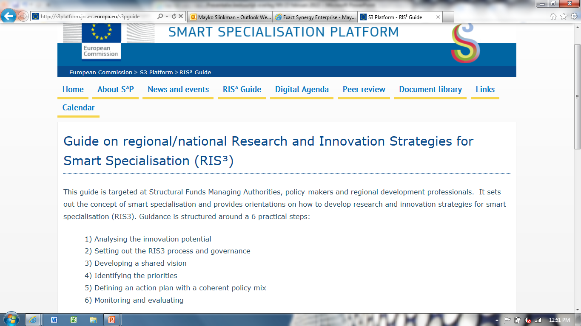
Kinderlijk eenvoudig
Focus
Specialiseer
Bepaal doelen
Monitor
Betrek partners
Maak keuzes

Slide 5
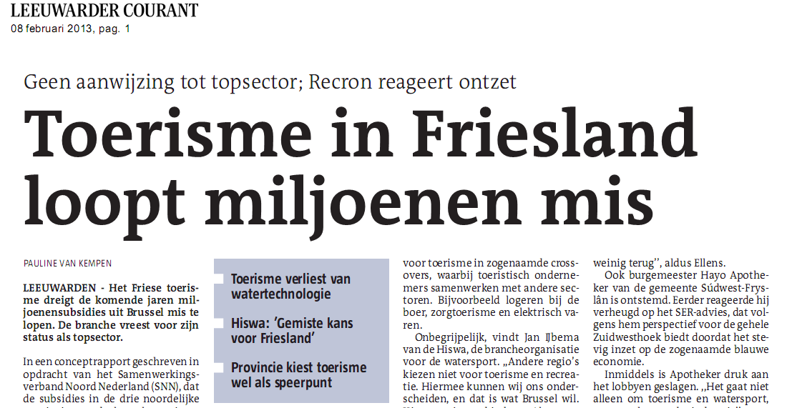
Dankbaar werk …
Geachte heer (…)
…verbazen wij ons over het feit dat Noord-Nederland niet alle zeven sectoren als gelijkwaardige speerpunten kiest. Wij verzoeken u dan ook nogmaals in overweging te nemen deze (…) sector op te nemen in de strategie. …
Beste (…),
Ik heb de stukken voor de Programmaraad bekeken en ben een beetje geschrokken.
Er is namelijk niets toegevoegd. In het hele stuk wordt de (…) zegge en schrijven één keer genoemd. …
… Ik heb echter het “bijgestelde” RIS rapport via/via gekregen . Jammer genoeg zijn de vorige week gemaakte afspraken voor een betere profilering van de clusters niet of nauwelijks opgenomen. …

Slide 6
Evidence-based policy
Ratio:
Weg met partijpolitiek, ideologische tunnelvisies
en geldverspilling! Het gaat niet om wat politici willen,
maar om wat werkt!
Maar:
Wat geldt er precies als evidence?
Waar komt die evidence vandaan?
Was beleid vroeger dan niet op evidence gebaseerd?
Is beleid zonder evidence daarmee slecht beleid?

Slide 7
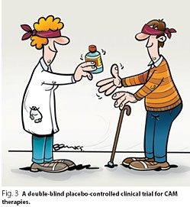
Evidence-based policy

Slide 8
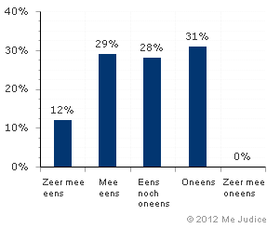
Evidence-based policy
Stelling op Mejudice.nl (economensite):
De bezuinigingen van Rutte II zijn slecht voor de
Economie, je moet juist investeren en hervormen

Slide 9
Problemen met evidence in de RIS3
Cijfers op regionaal niveau zijn slechts fragmentarisch beschikbaar
Gegevensverzameling van CBS wijkt af van de werkelijkheid van de economie
Cijfers zijn vaak momentopname
Kwantitatieve informatie heeft context nodig
Evidence alleen is niet genoeg, je hebt ook politiek
en maatschappelijk draagvlak nodig

Slide 10
Problemen met evidence in de RIS3
Triangulatie in factsheets:
Evidence (beperkt aantal sectoren → politieke keuze)
  Cijfermateriaal
  Bestaande rapporten
  Beleidsdocumenten
  Interviews
Dynamische specialisatie

Slide 11
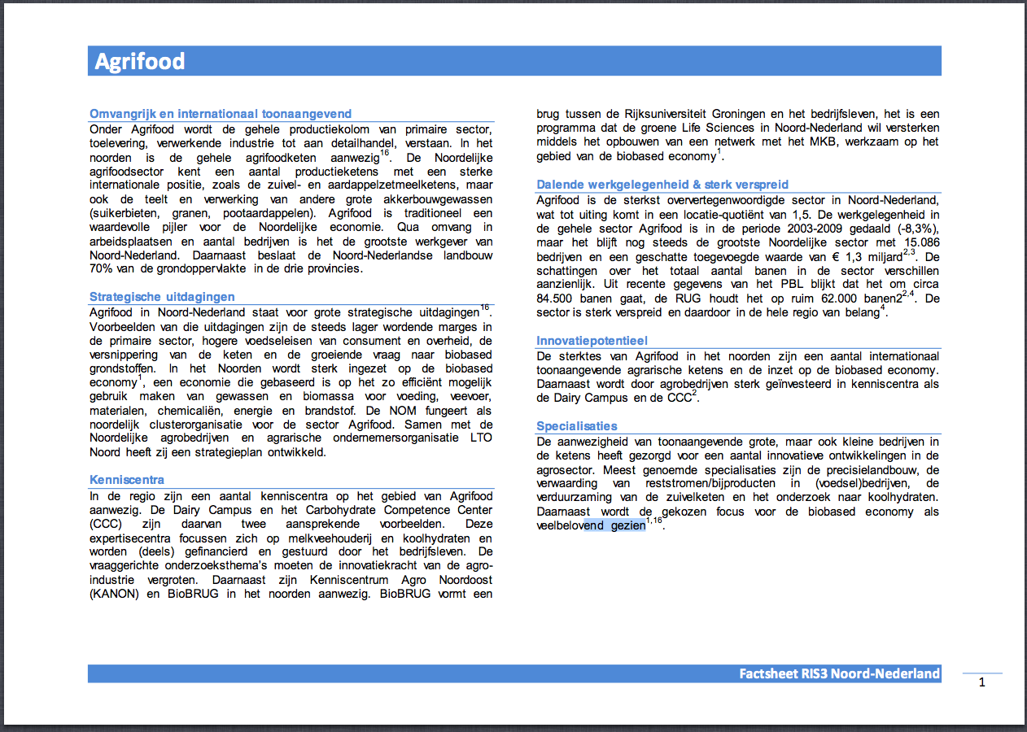
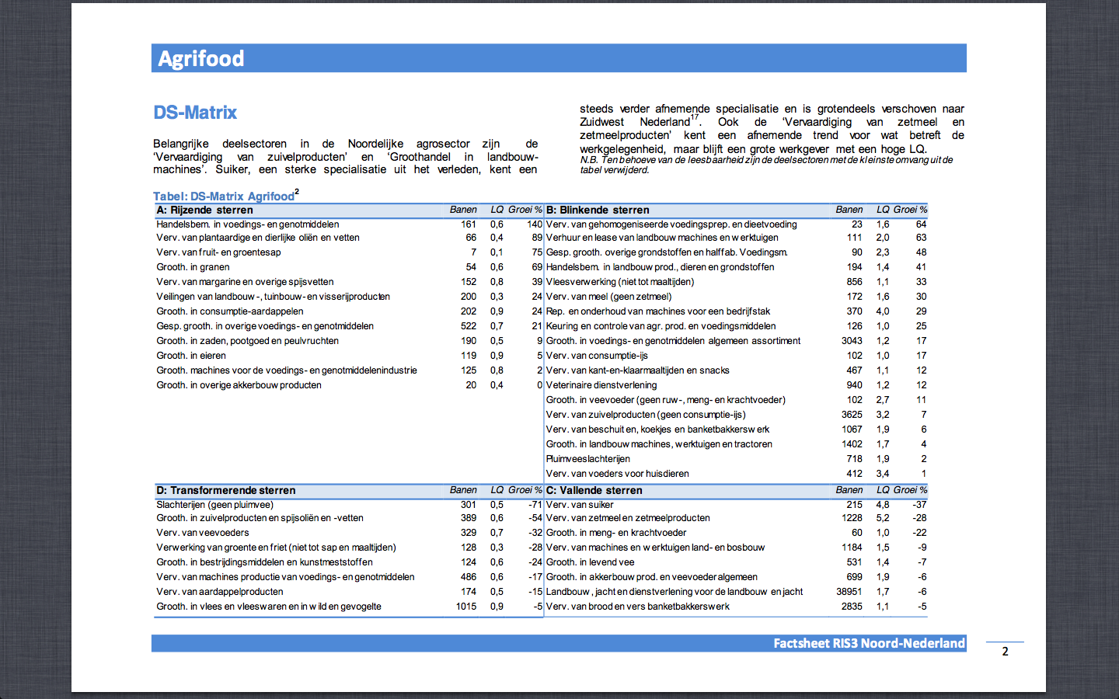
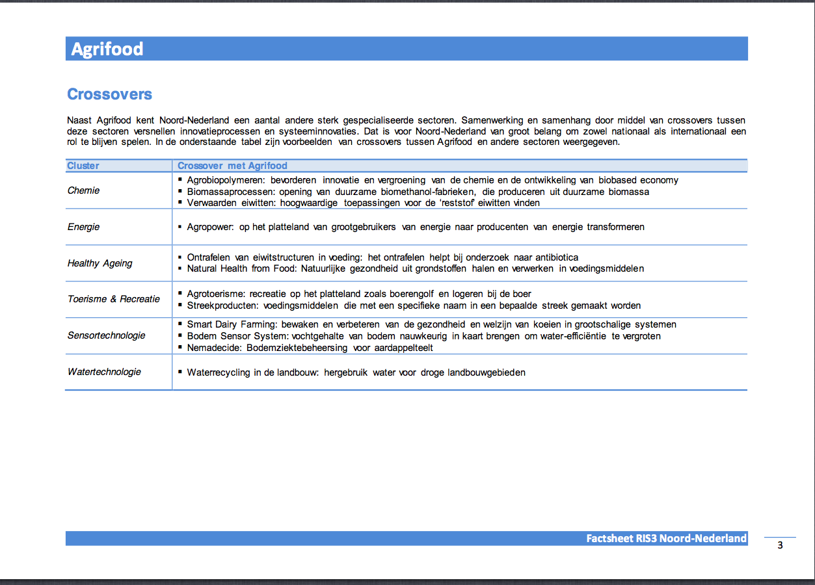
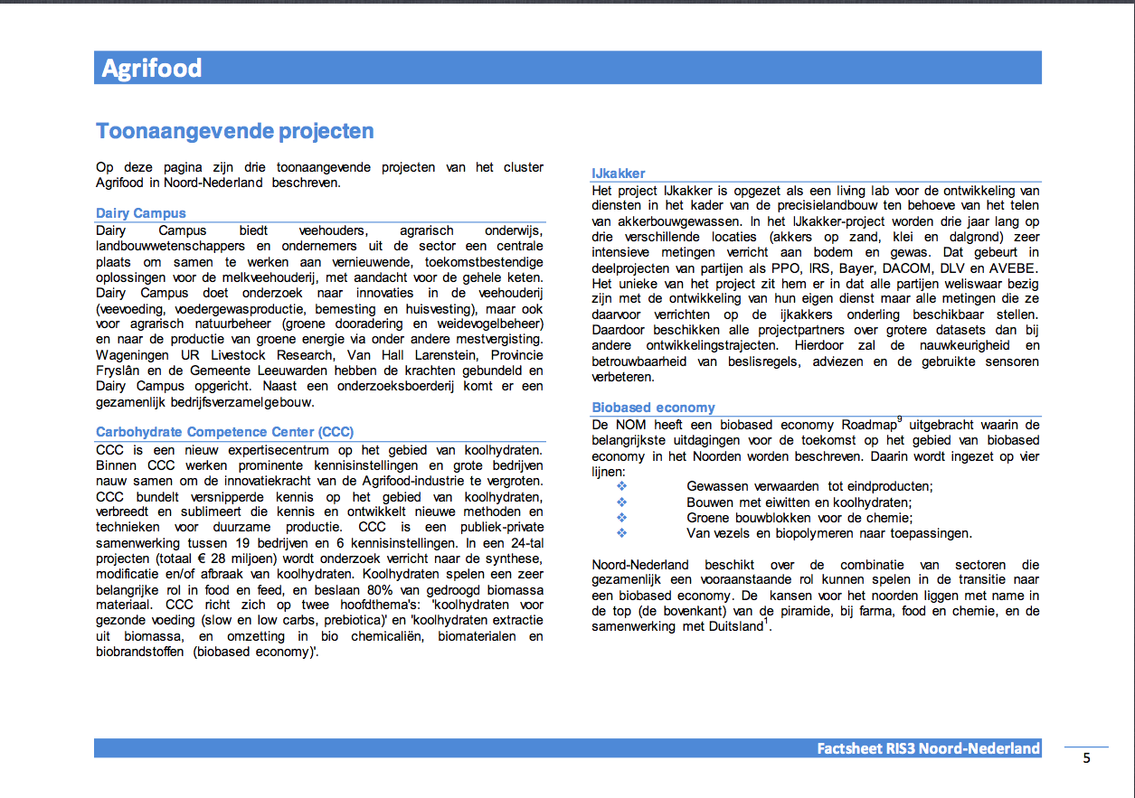
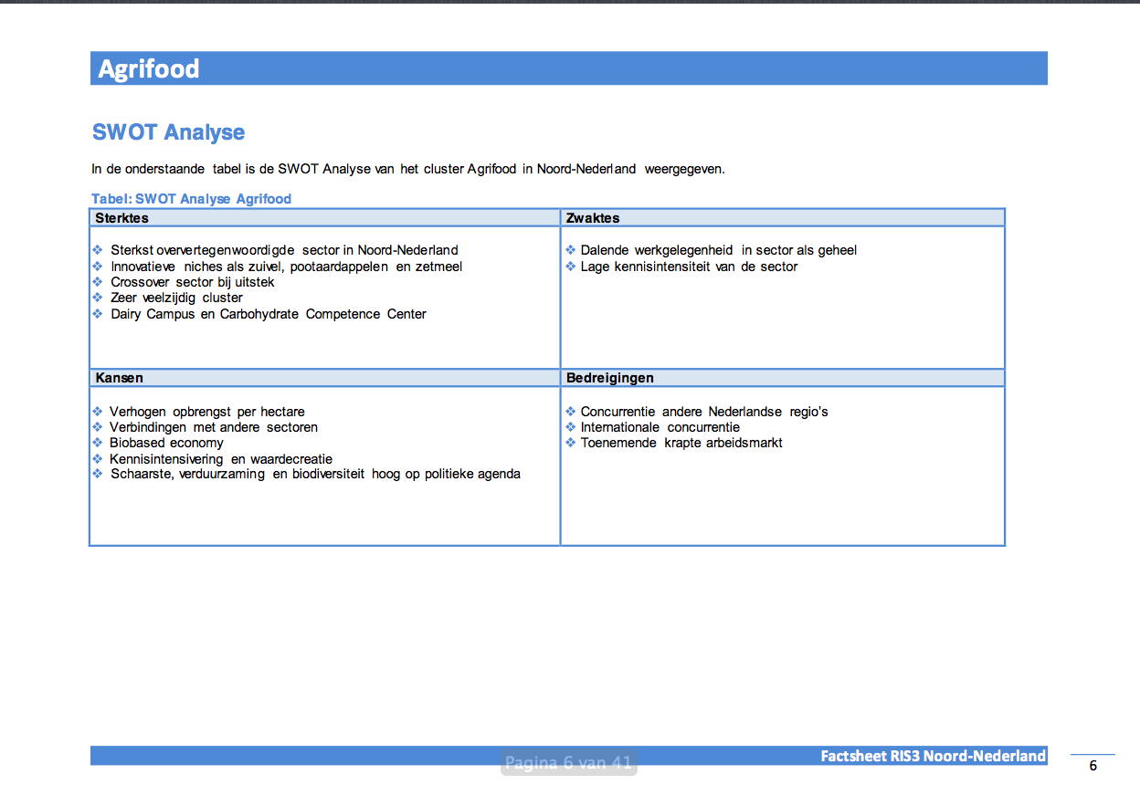
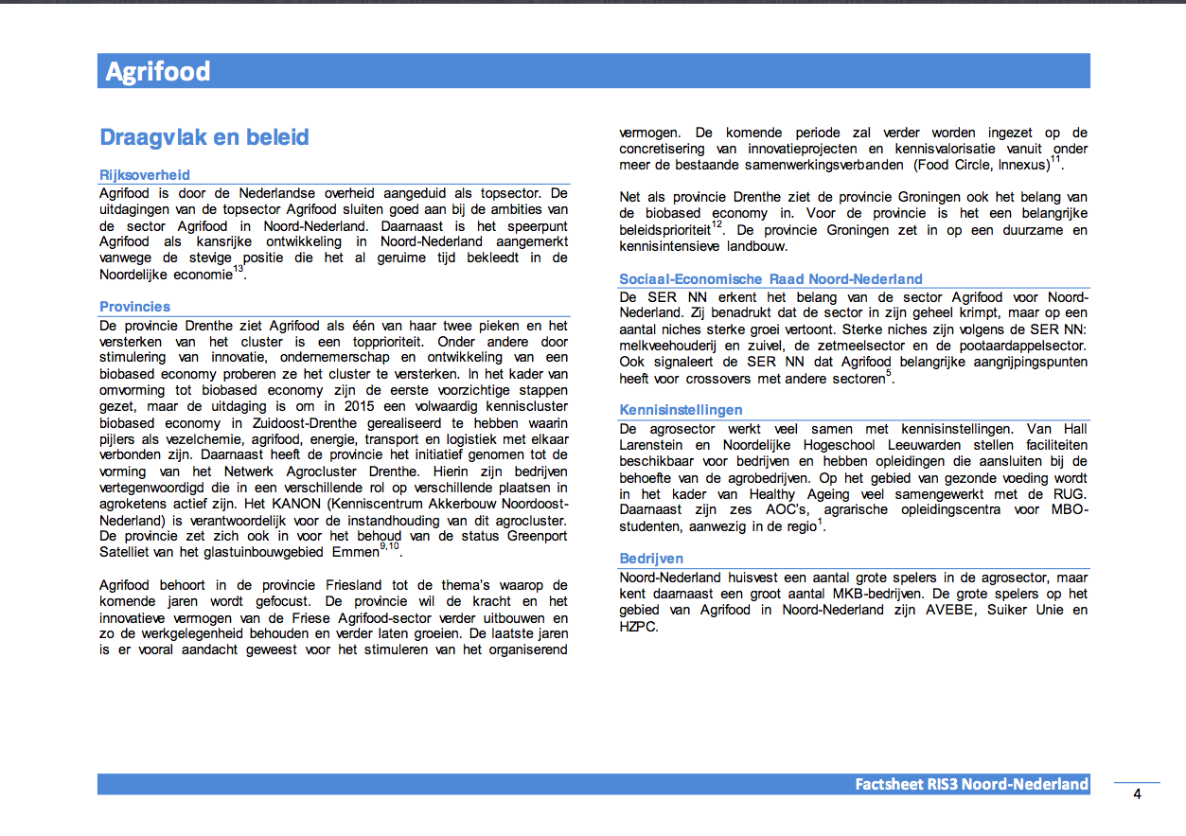
Omgaan met evidence in de RIS3

Slide 12
Dynamische specialisatie (1)

Slide 13
Dynamische specialisatie (2)

Slide 14
Dynamische specialisatie (3)

Slide 15
Dynamische specialisatie (4)

Slide 16
Dilemma’s
Specialiseren of een inclusieve strategie?
Flexibiliteit met een stolfactor?
Entrepreneurial discovery vs. deadline
Topsectoren beleid en/of Slimme specialisatie?

Slide 17
Dilemma's
Waar eindigt RIS3 en begint OP (EFRO/ESF/POP)?
Uw dilemma?
Notes:
5.

Slide 18
RIS3 WERKT!
: het schuurt en knelt soms met bestaande belangen
: leidt tot serieuze discussie over doel van de regio
: kan niet zonder leerervaringen, moet blijven werken om te werken

Slide 19
De toekomst
Nieuwe tastbare resultaten
Nieuwe regionale kracht
Nieuwe houding en gedrag van alle actoren

